Slide 1





Experiencias en la Inspección Técnica de Vehículos en LatAm
Marcelo E. Martinez
Regional EVP Auto LatAm

Slide 2






Slide 3
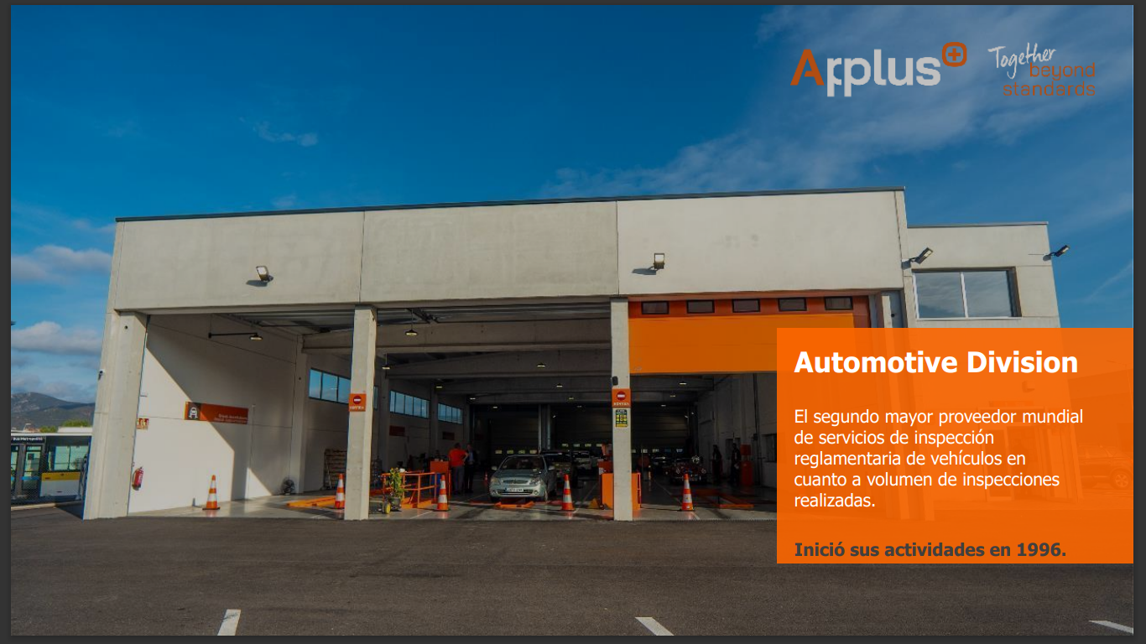

Slide 4
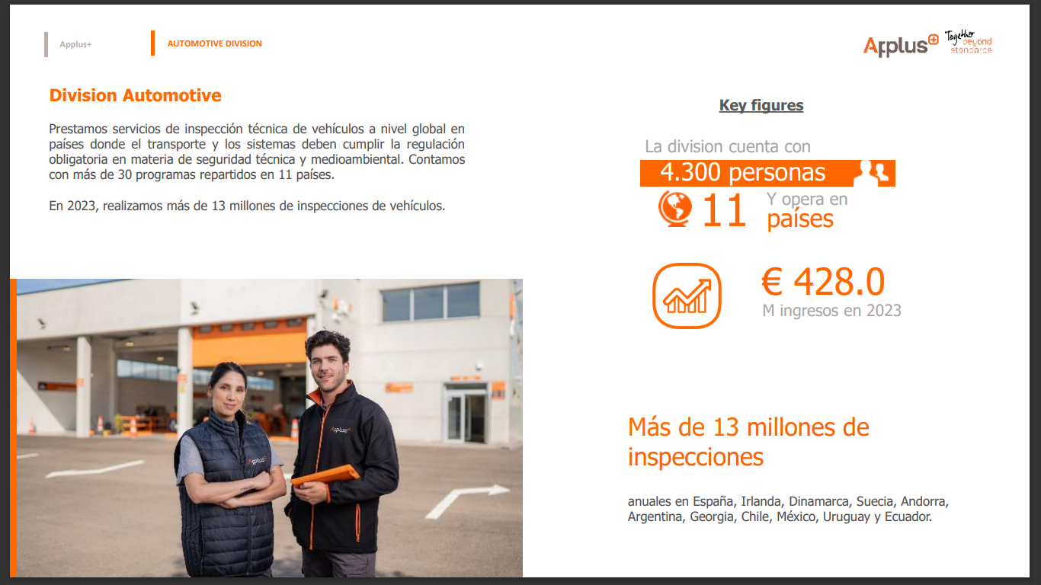

Slide 5
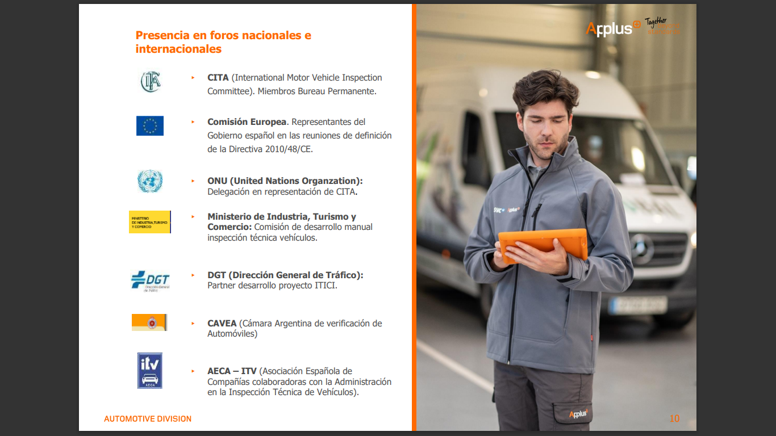

Slide 6
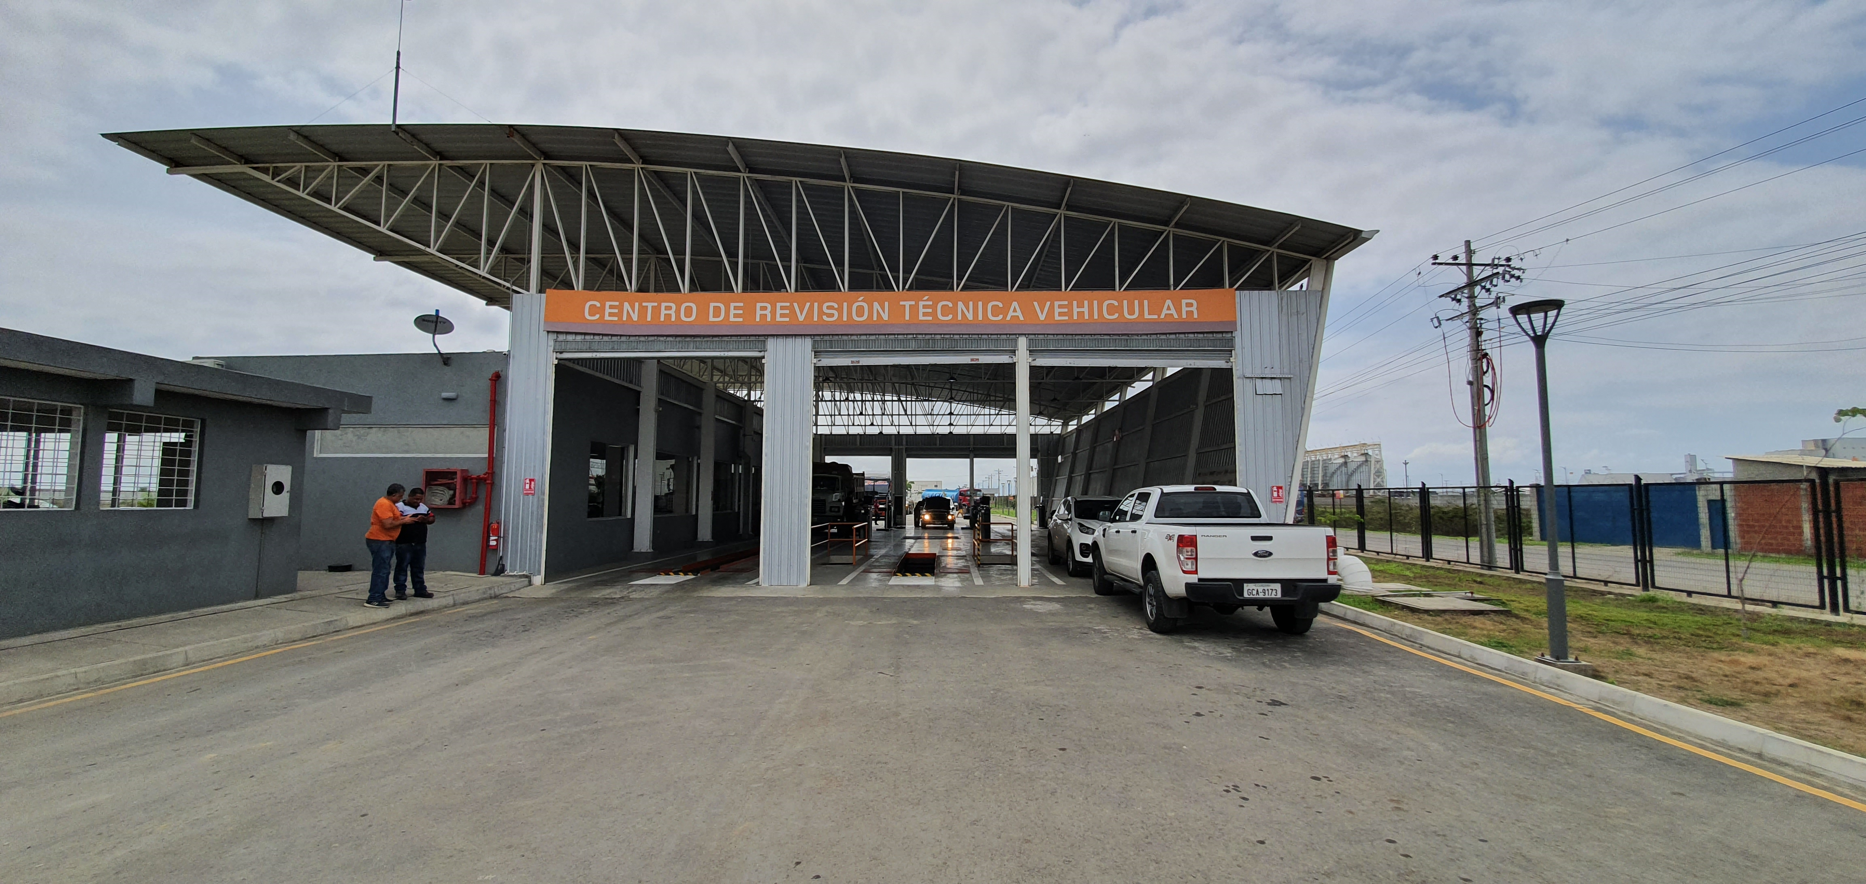
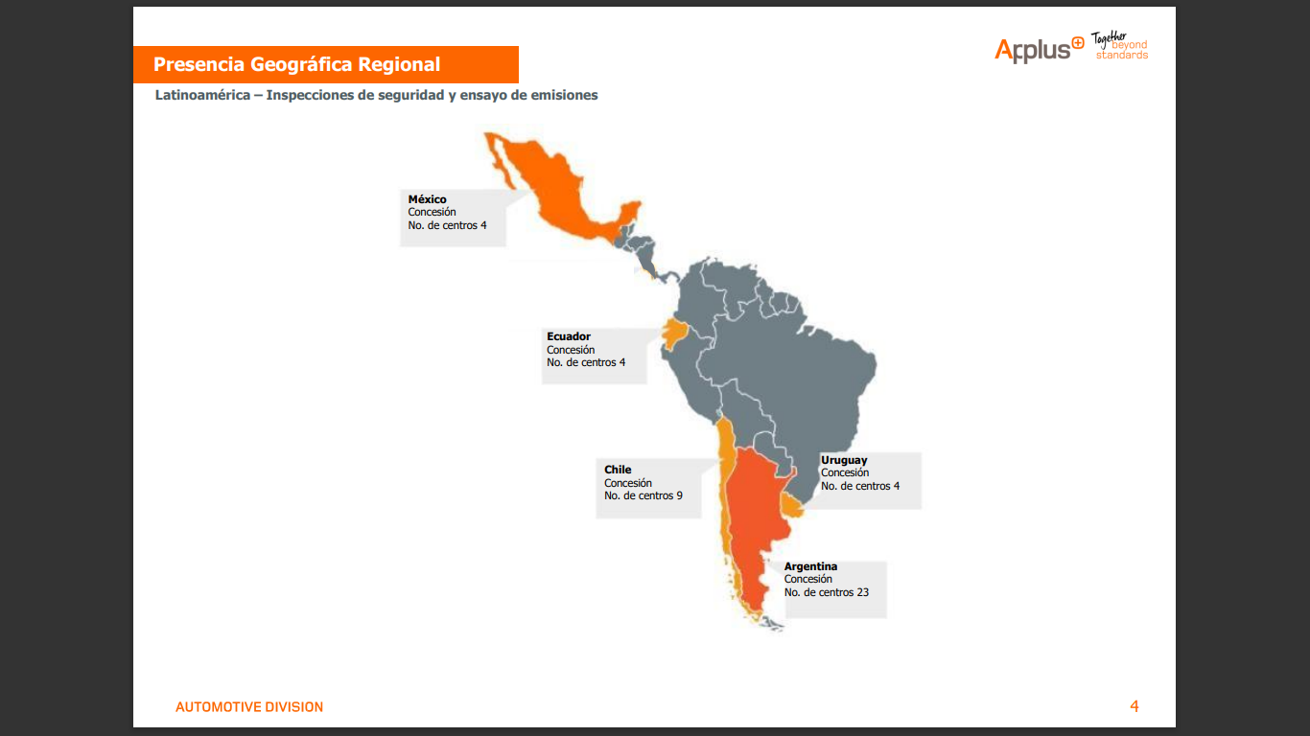
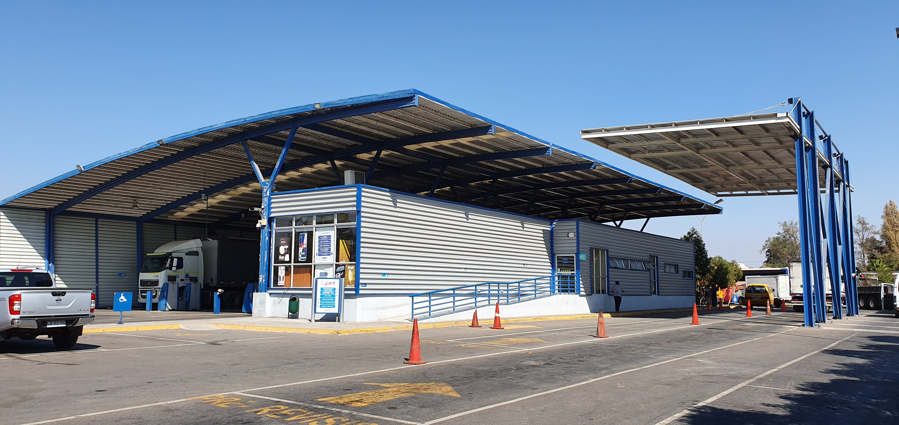
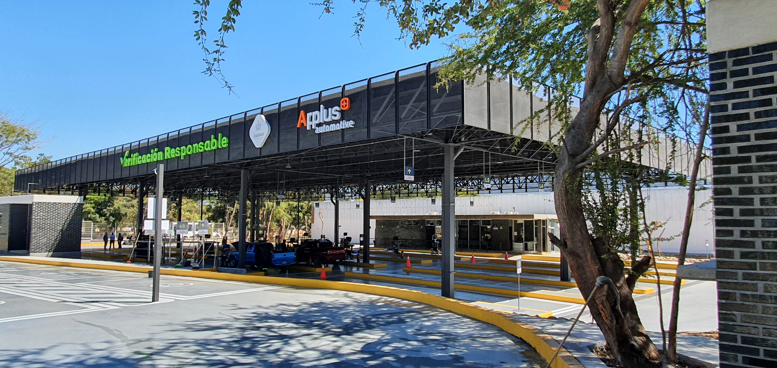
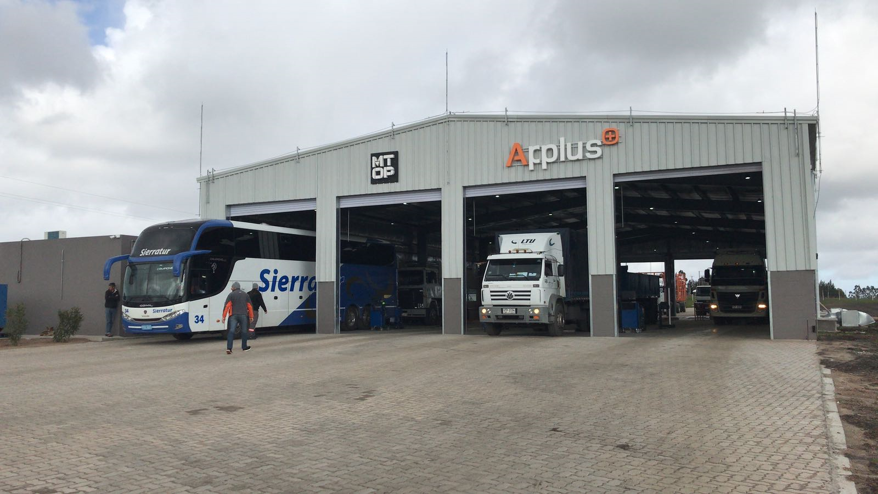

Slide 7
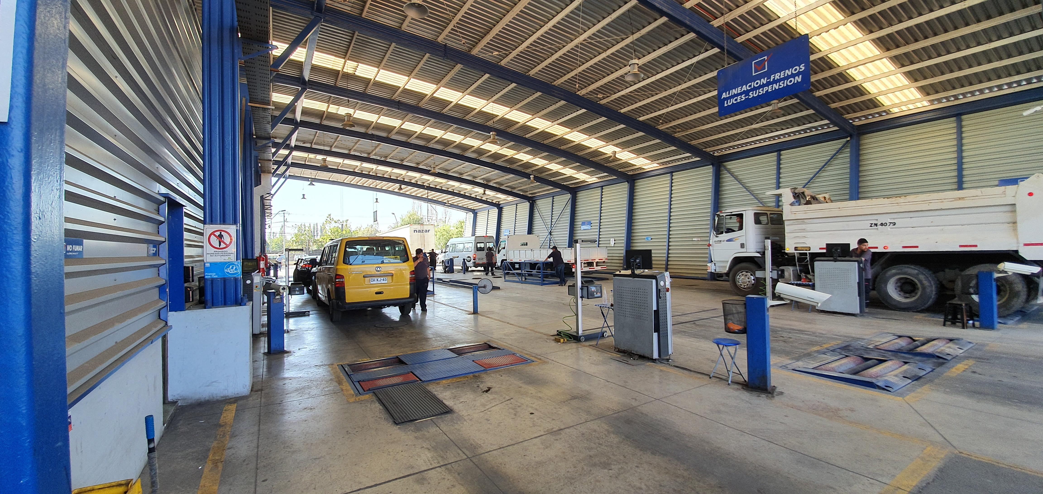
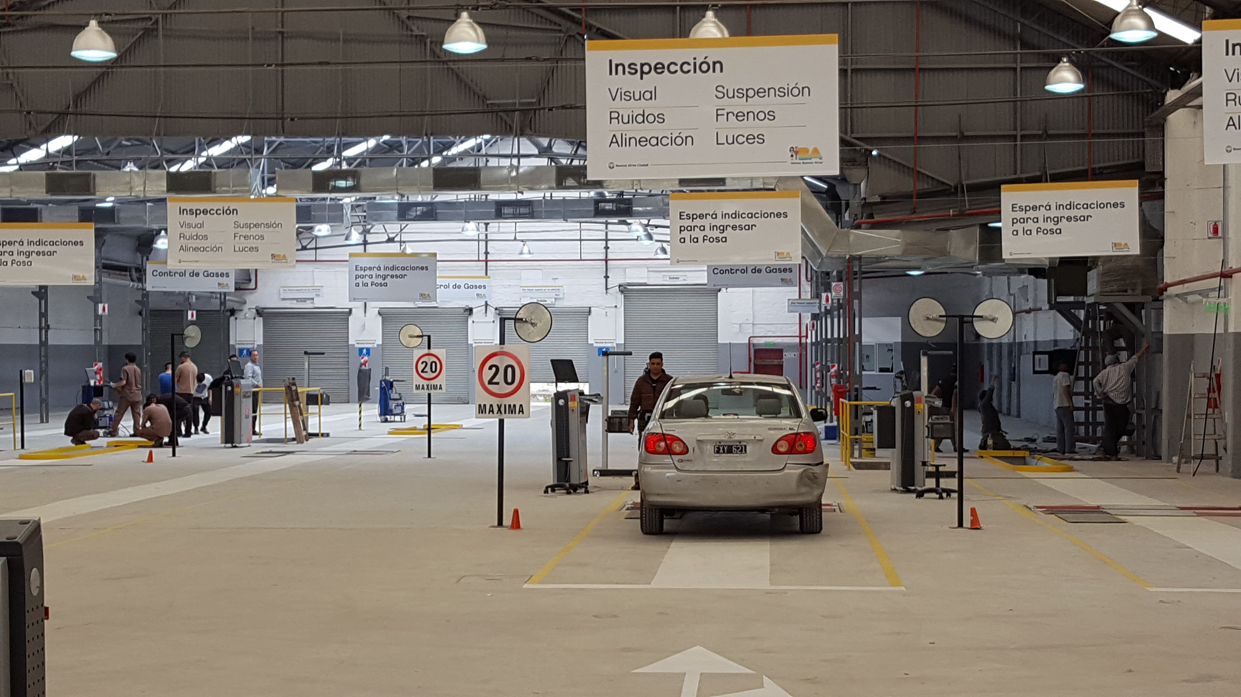

REVISIÓN TÉCNICA PERIÓDICA = VEHÍCULOS MÁS SEGUROS

Slide 8

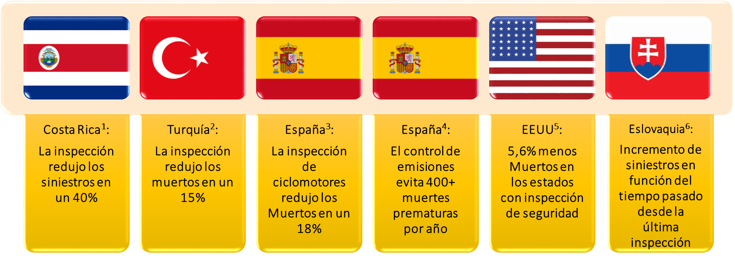
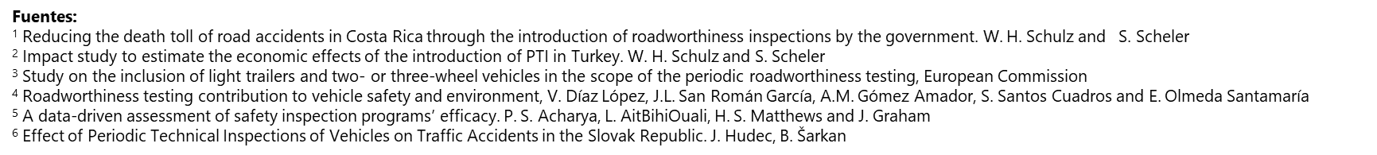
Revisión técnica = vehículos más seguros = resultados tangibles

Slide 9
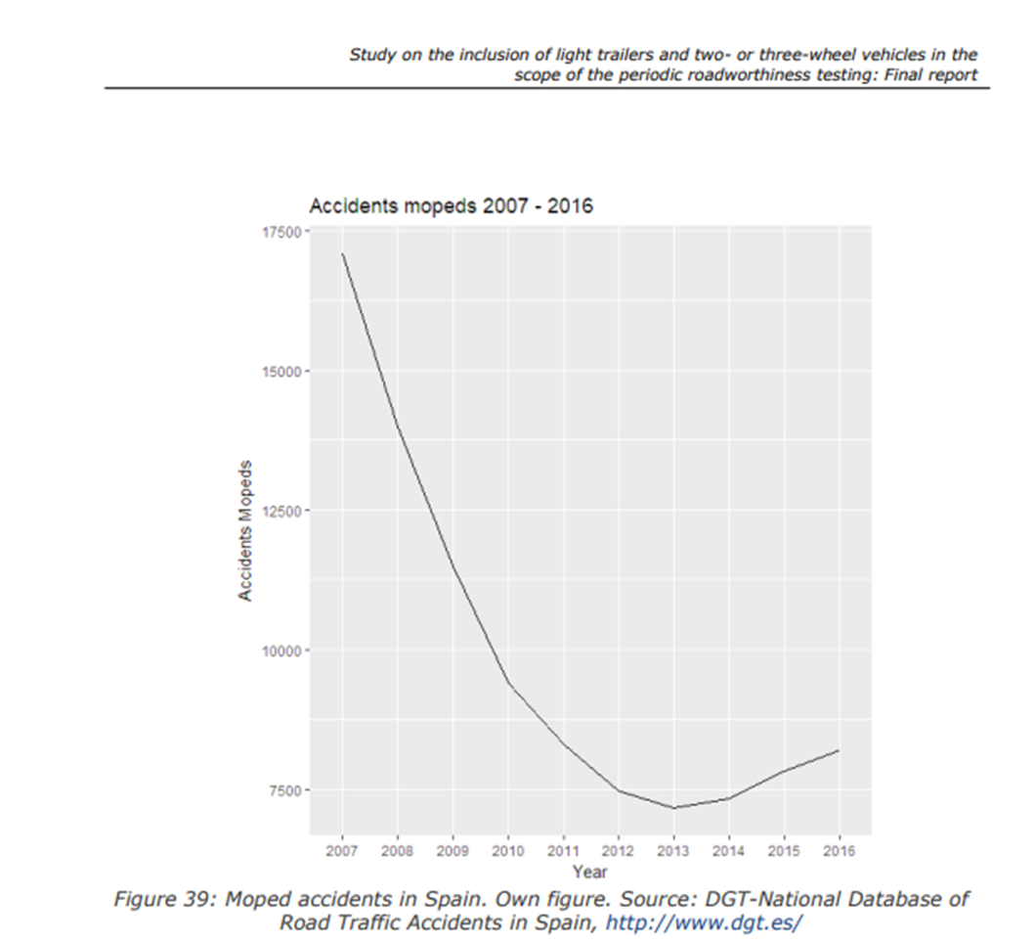
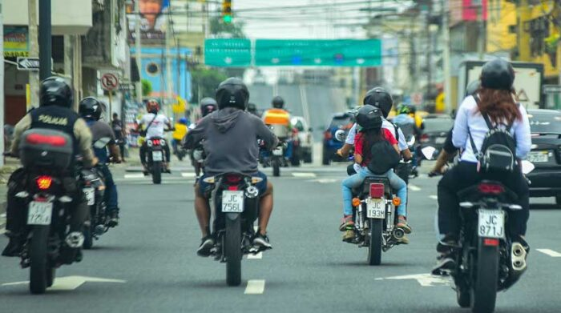
También en motocicletas: la experiencia española

Slide 10
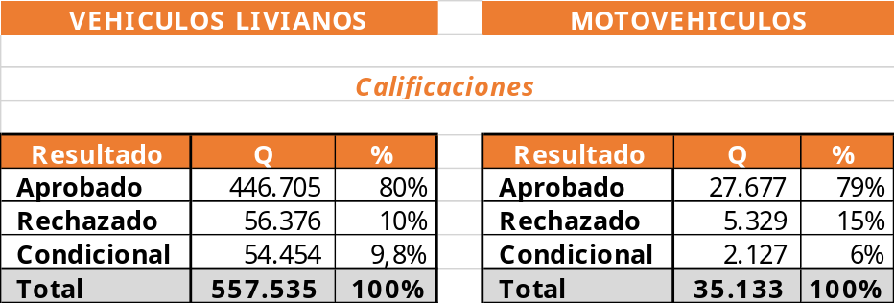
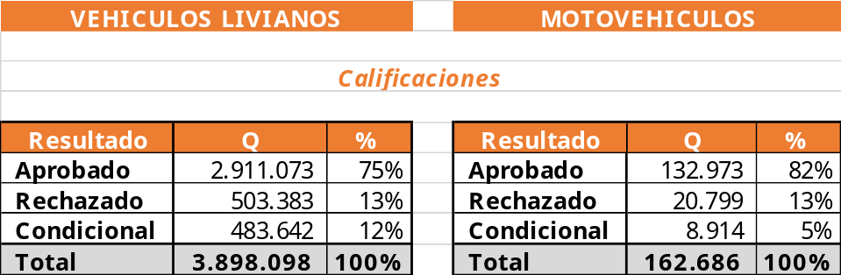
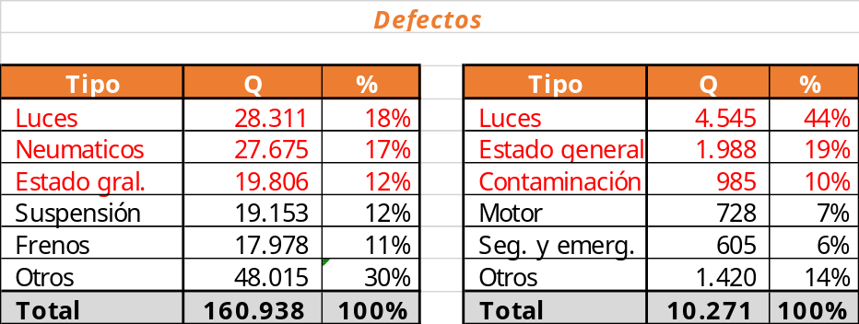
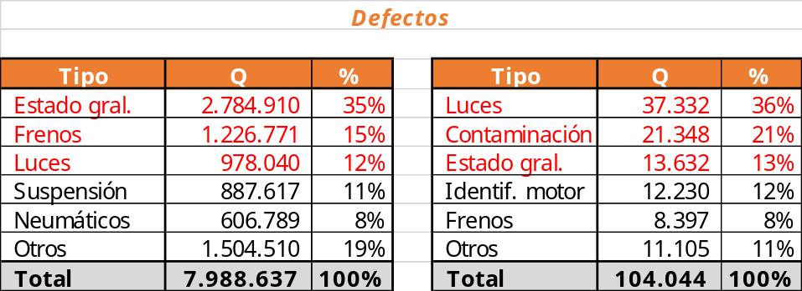
Algunas estadísticas que destruyen mitos
Ciudad Autónoma de Buenos Aires
Provincia de Buenos Aires

Slide 11
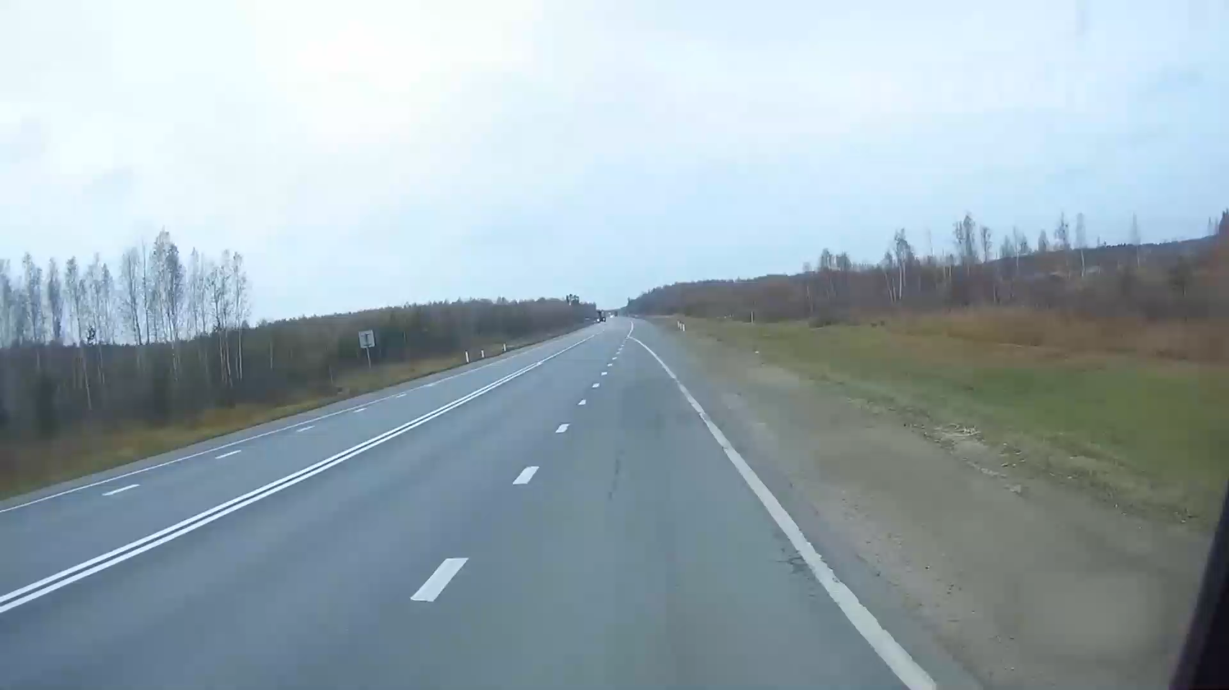
Algunas imágenes que destruyen mitos

Slide 12
REVISIÓN TÉCNICA PERIÓDICA = VEHÍCULOS MÁS SEGUROS
Sin mitos !
Pero con solidez técnica, tecnología de avanzada e información clara de resultados
Veamos algunos hallazgos técnicos del día a día:

Slide 13

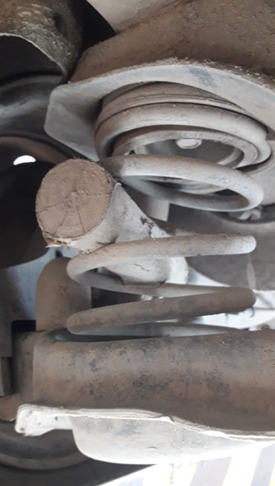
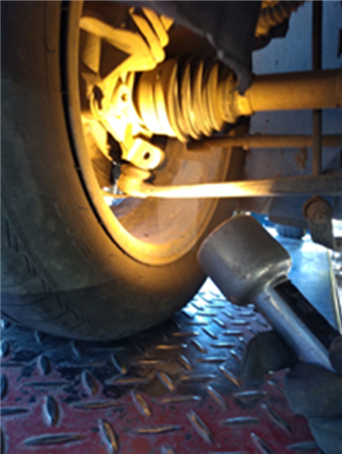
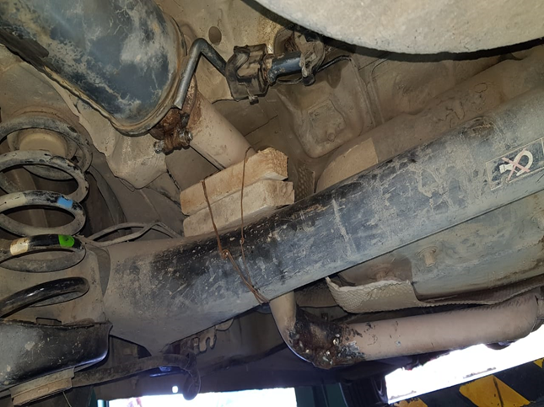







Ejemplos de hallazgos de seguridad - Argentina

Slide 14
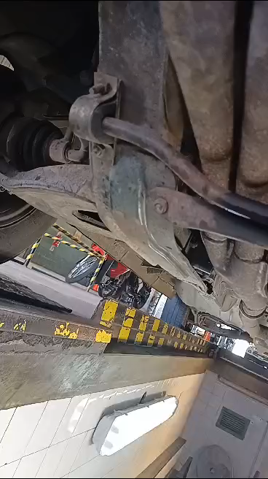
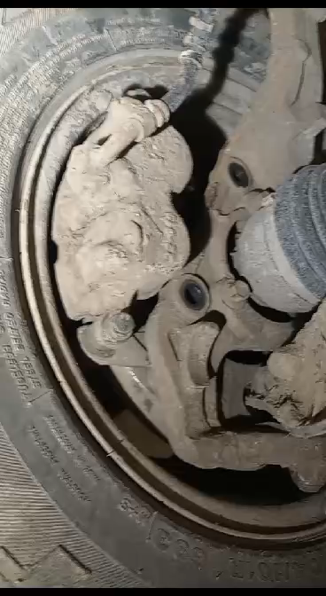
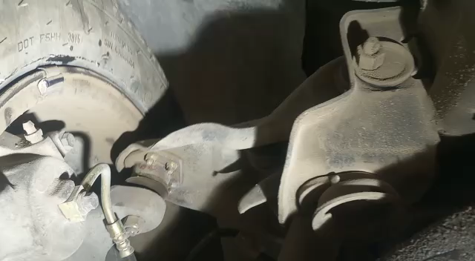
Ejemplos de hallazgos de seguridad - Argentina

Slide 15

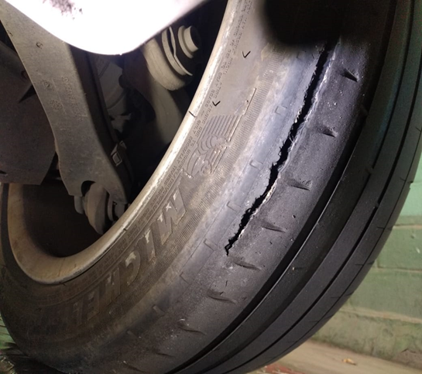
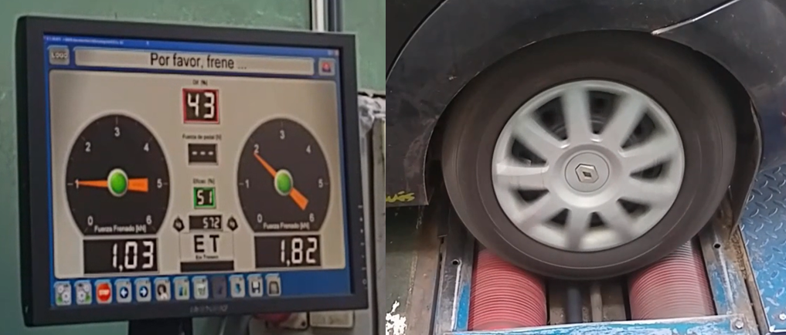




Ejemplos de hallazgos de seguridad - Chile

Slide 16
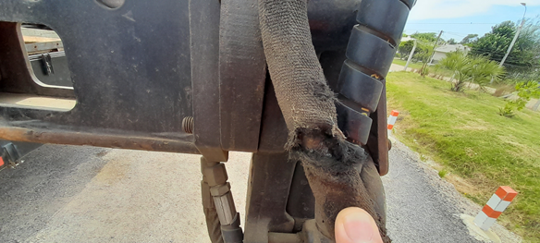


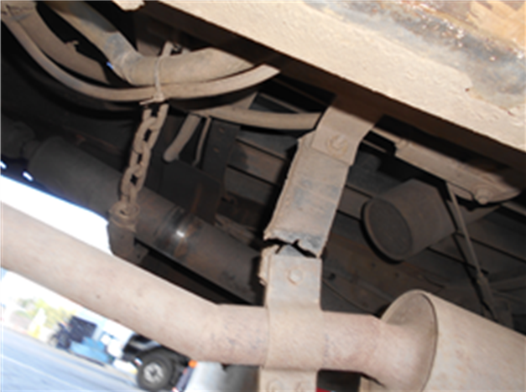

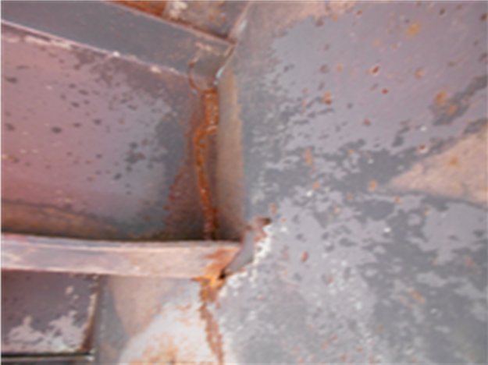


Ejemplos de hallazgos de seguridad - Uruguay

Slide 17
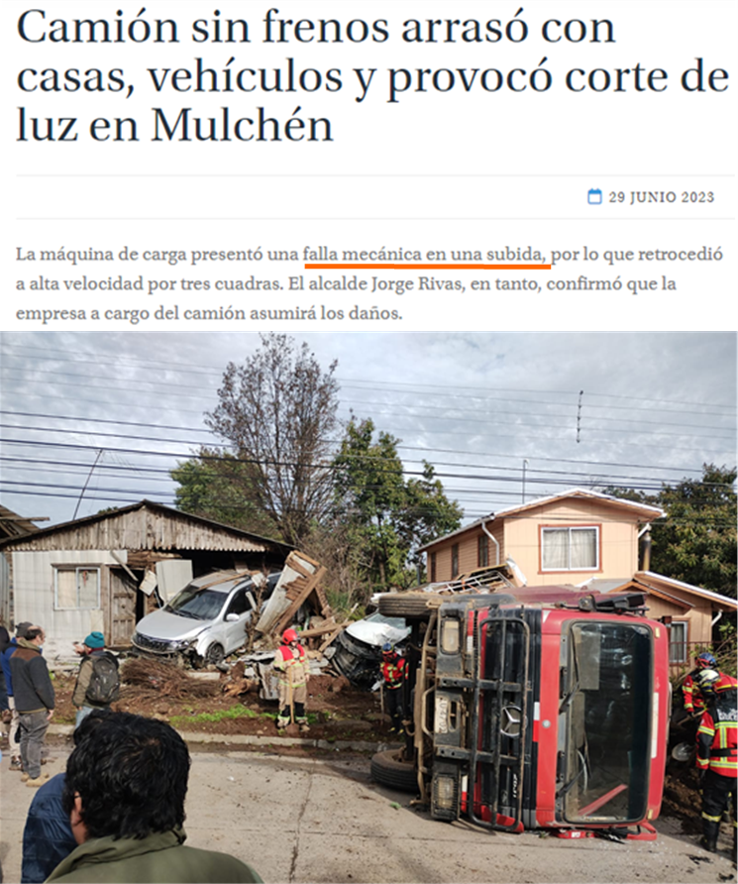
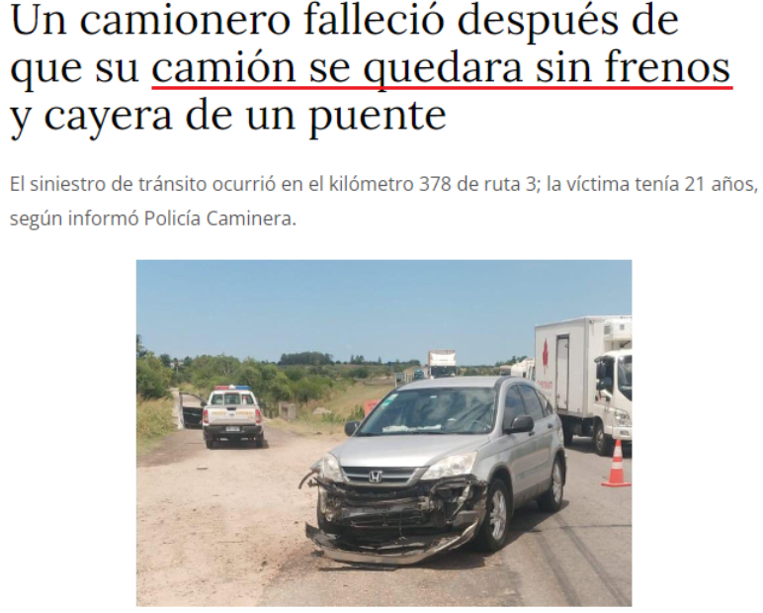
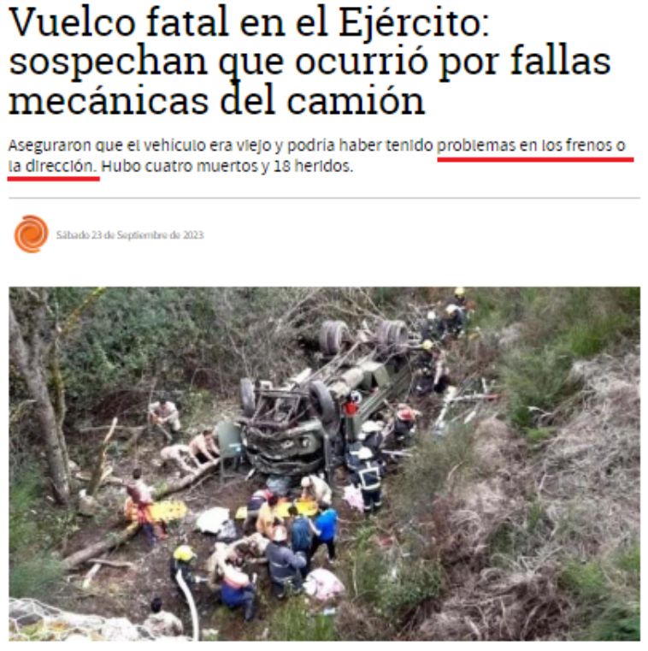



Slide 18
REVISIÓN TÉCNICA PERIÓDICA = VEHÍCULOS MÁS SEGUROS
Sin mitos !
Pero con solidez técnica, tecnología de avanzada e información clara de resultados
Los resultados del día a día así lo demuestran

Slide 19
MUCHAS GRACIAS!
Marcelo E. Martinez
marcelo.Martinez@Applus.com

